Slide 1
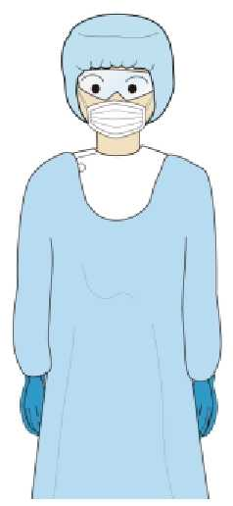
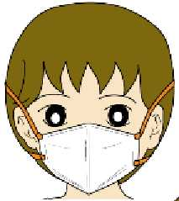
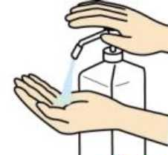
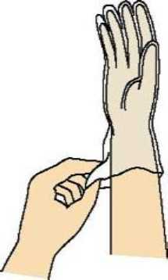
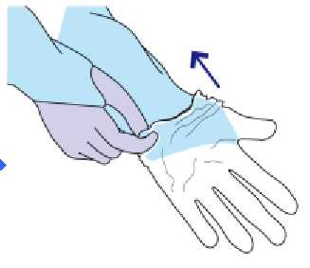
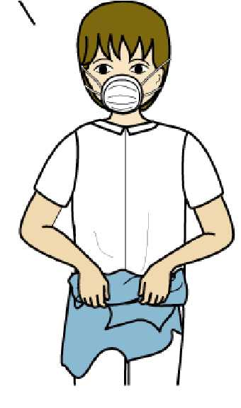
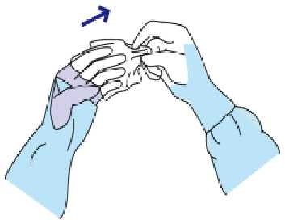
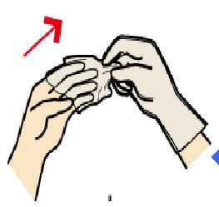
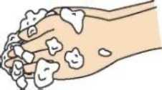
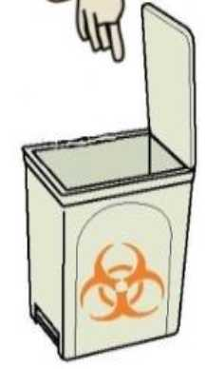
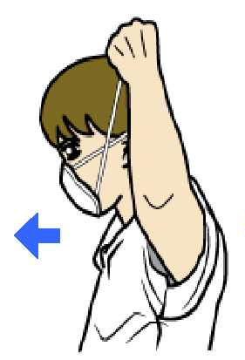
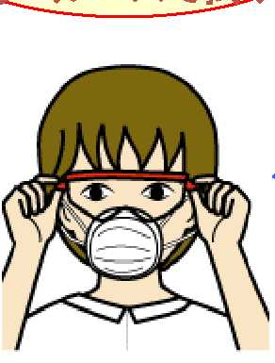
ＰＰＥ着脱ルール
見ながら
覚える！
【陽性者収容エリア】
装着順序
※最も汚染しやすい手袋を最後に着用し、最初に脱ぎます
マスク装着 (ｻｰｼﾞｶﾙ, N95)
ゴーグル・フェイス
シールド装着
手指消毒
手袋装着
(一重目)
手袋装着
(二重目)
ガウン・エプロン装着
キャップ装着
脱衣順序 ※感染防護具は脱ぐ時が最も危険です！
手指消毒
外側手袋を外す
手指消毒
手指消毒
内側手袋を外す ※２
手指消毒
ガウン脱衣 ※１
指定された廃棄物
容器へ廃棄してく
ださい。廃棄の際
の汚染面接触に注
意してください。
キャップ→(手指用毒)
→フェイスシールド・
ゴーグルを外す
手指消毒
マスクを外す
手指消毒
マスク装着 (サージカル)
目に見える汚れ
は手洗いして、
新しい手袋装着
※ガウンを背中に手を回さずに千切れるならば、※１ ※２同時に脱衣可能

Slide 2
ＰＰＥ着脱ルール
見ながら
覚える！
【健常入所者エリア】
装着順序
※最も汚染しやすい手袋を最後に着用し、最初に脱ぎます
マスク装着 (ｻｰｼﾞｶﾙ, N95)
フェイスシールド
・ゴーグル装着
手指消毒
手袋装着
エプロン装着
脱衣順序 ※感染防護具は脱ぐ時が最も危険です！
手指消毒
手指消毒
手指消毒
フェイスシールド
・ゴーグルを外す
手袋を外す
ガウン脱衣
指定された廃棄物
容器へ廃棄してく
ださい。廃棄の際
の汚染面接触に注
意してください。
手指消毒
マスクを外す
手指消毒
新しい
マスク装着 (サージカル)
目に見える汚れ
は手洗いして、
新しい手袋装着
Notes:
【ご使用方法】 このページをA3サイズなど大判印刷し、PPE着脱する場所の壁等に掲示してください。 職員へ学習資料としてプリント配布しても結構です。

Slide 3
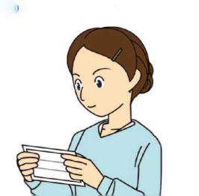
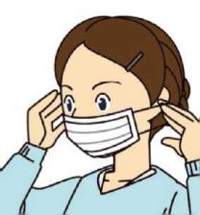
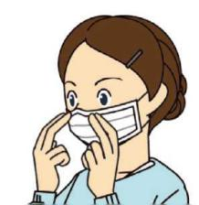
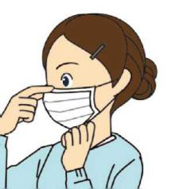
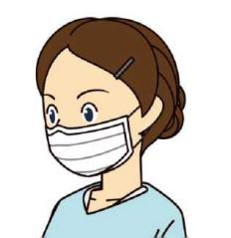
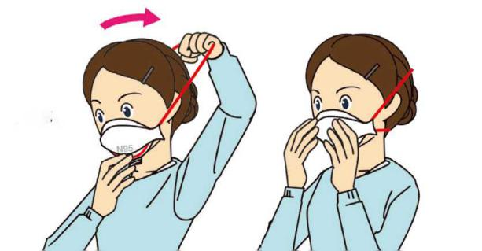
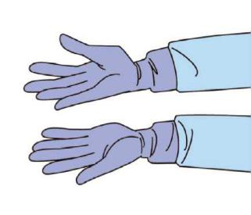
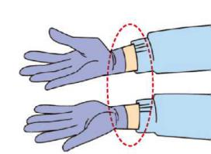
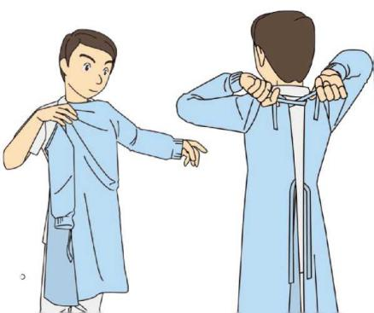
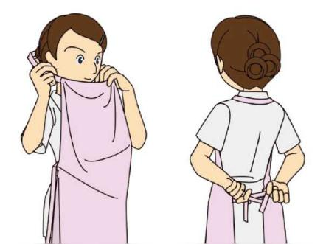
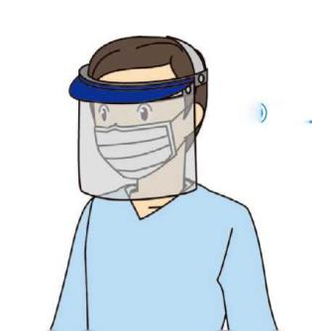
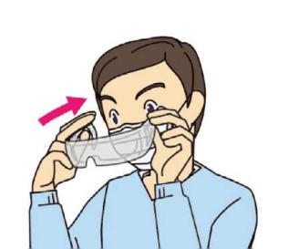
感染防具の装着方法
１．サージカルマスクの装着
２．Ｎ９５マスクの装着
鼻あて部が上になるようにつけます
鼻あて部を小鼻フィットさせ、全体を覆うようプリーツを広げます
鼻あて部を小鼻にフィットさせます
マスクのプリーツを伸ばして、口と鼻をしっかりと覆います
装着完了
N95マスクを上下に広げ、鼻とあごを覆い、ゴムバンドで頭頂部と後 頸部を固定。 ユーザーシールチェック(フィットチェック)します
３．手袋の装着
５．ガウン・エプロンの装着
× 手首が露出している
手首が露出しないようにガウンの袖口まで覆います
４．フェイスシールド
ゴーグルの装着
ひざから首、腕から手首、背部までしっかりガウンで覆い、首と腰のひもを結ぶ。
・首の部分を持って静かにかぶる。 ・腰ひもをゆっくり広げて後ろで結ぶ。 ・患者と接する部分に触れず裾を広げる。
顔や目をしっかり覆うように装着します
職業感染制御研究会より引用 ※他目的への利用はお控えください The Research Group of Occupational Infection Control and Prevention in Japan (JRGOICP)

Slide 4
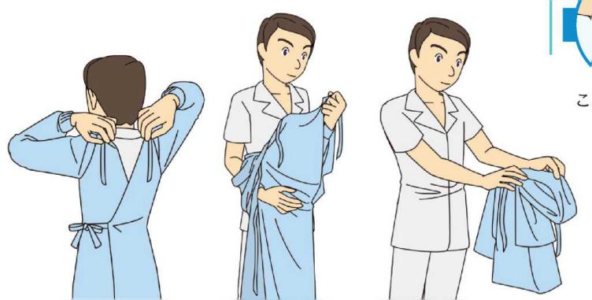
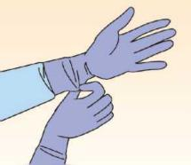
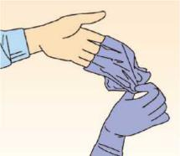
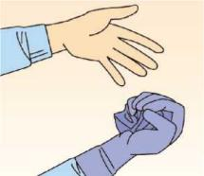
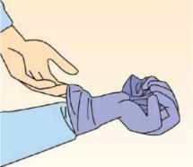
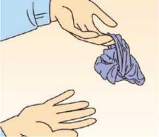
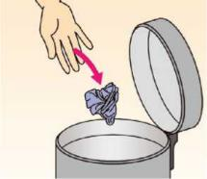
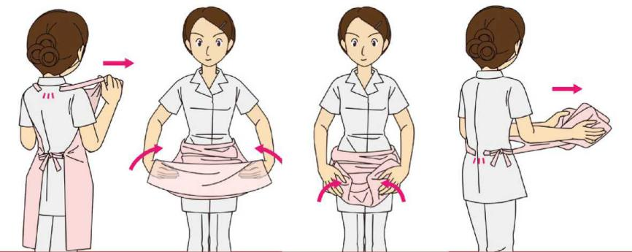
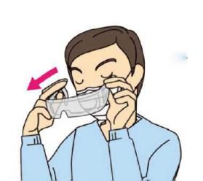
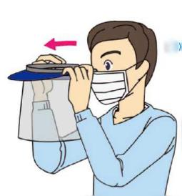
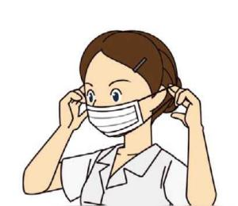
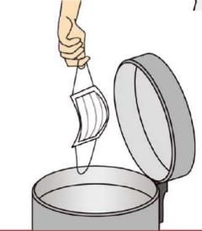
７．ガウン・エプロンの外し方
６．手袋の外し方
◉ガウン ひもを外し、ガウンの外側には触れないようにして首や肩の内側から手を入れ、中表にして脱ぐ。小さく丸めて廃棄する。
・外側をつまんで片側の手袋を中表にして外し、まだ手袋を着用している手で外した手袋を持っておく。 ・手袋を脱いだ手の指先を、もう一方の手首と手袋の間に滑り込ませ、そのまま引き上げるようにして脱ぐ。 ・２枚の手袋をひとかたまりとなった状態でそのまま廃棄する。 ・最後に手指消毒
８．アイガードの外し方
◉エプロン ・首の後ろにあるミシン目を引き、腰ひもの高さまで外側を中にして折り込む。 ・左右の裾を腰ひもの高さまで持ち上げ、外側を中にして折り込む。 ・後ろの腰ひもを切り、小さくまとめて廃棄する。
外側表面は汚染しているため、ゴムひもやフレーム部分をつまんで外し、そのまま廃棄、もしくは所定の場所に置く。
９．マスクの外し方
職業感染制御研究会より引用 ※他目的への利用はお控えください The Research Group of Occupational Infection Control and Prevention in Japan (JRGOICP)
最後にもう一度 手指衛生を行います。
ゴムやひもをつまんで外し、マスクの表面には触れずに廃棄する。

